Slide 1

TRƯỜNG THCS NGUYỄN THỊ HƯƠNG BỘ MÔN: HÓA HỌC LỚP 9 (NĂM HỌC 2021-2022) GV: LÊ QUỲNH NHƯ
NỘI QUY LỚP HỌC ONLINE
1. Vào học đúng giờ ( Thời gian như TKB đã quy định).
2. Trong quá trình học phải nghiêm túc, tập trung, không làm việc riêng, không
gây ồn ào, không tự ý thoát khỏi lớp trên phần mềm, không tự ý rời khỏi vị
trí ngồi học.
3. Ghi chép bài đầy đủ rõ ràng và gửi lại bài cho GVBM kiểm tra theo thời gian
GV quy định. (Trong thời gian GV quy định phải chụp nộp vở tập lại cho GV kiểm tra: Zalo: 0377958290).
4. Làm đầy đủ BTVN và nộp theo đúng thời gian GV quy định.
5. Vắng tiết hoặc trễ tiết phải báo với GVCN hoặc GVBM.
Ghi chú: Nếu HS vi phạm các nội quy trên sẽ ghi vào sổ kỉ luật và trừ vào điểm đánh giá thường xuyên
CHÚC CÁC EM HỌC TỐT!!

Slide 2

Bài 2.
MỘT SỐ OXIT QUAN TRỌNG
(Tự học có hướng dẫn)

Slide 3

Tác dụng với H₂O
Ca(OH)₂: Calcium hydroxide
OXIT BAZƠ
A. CALCIUM OXIDE : CaO
Tác dụng với oxit axit
CaCO₃: Calcium carbonate
Tác dụng với axit
CaCl₂: calcium chloride

Slide 4
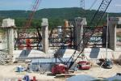
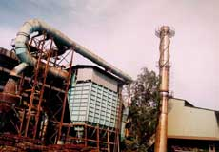
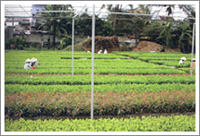

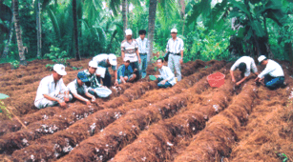
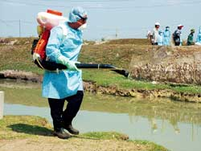
X©y dùng
SX ®Êt ®Ìn
Khö chua
øng dông
CaO
Khử trïng
diÖt nÊm

Slide 5
- Vì sao CaO được dùng để làm khô nhiều chất?
- Khử độ chua của đất trồng trọt bằng CaO như thế nào?
- Tại sao người ta thường rắc vôi bột vào những nơi chôn xác động vật?
- Tại sao ở các hố vôi đã lấy hết lại có một lớp màng rắn trên mặt?
- Tại sao khi cho vôi sống vào nước, ta thấy khói bốc lên mù mịt, nước vôi như bị sôi lên và nhiệt độ hố vôi rất cao có thể gây nguy hiểm cho tính mạng của người và động vật. Do đó cần tránh xa hố đang tôi vôi hoặc sau khi tôi vôi ít nhất 2 ngày ?
- Vì sao để vôi xây dựng ngoài không khí một thời gian thì vôi cứng lại (hiện tượng vôi chết)?
- Vì sao người ta thường dùng vôi tôi để khử trùng, diệt khuẩn?
- Vì sao người ta thường bón vôi xuống ruộng nhiễm phèn?

Slide 6
Tác dụng với H₂O
H₂S0₃: Sulfurous acid
OXIT AXIT
B. SULFUR DIOXIDE: SO₂
Tác dụng với oxit bazo
Na₂SO₃: Sodium sulfile
Tác dụng với bazơ
CaSO₃: Calcium sulfite

Slide 7
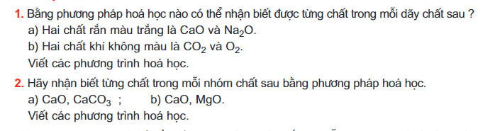

Luyện tập về oxit
Dạng 1: Bài tập nhận biết

Slide 8
Luyện tập về oxit
Bài 1: Bằng phương pháp hoá học hãy nhận biết các chất sau:
a- Hai chất rắn màu trắng là CaO và Na₂O.
b- Hai chất khí không màu là SO₂ và O₂ .
Giải: a- Hoà tan 2 chất rắn vào nước
Chất tan hoàn toàn tạo dd trong suốt là Na₂O , chất tan không hoàn toàn tạo dd trắng đục sau đó lắn xuống một phấn là CaO
- PTHH: Na₂O + H₂O  2 NaOH
CaO + H₂O  Ca(OH)₂
b- Dẫn lần lượt từng khí sục vào dd nước vôi trong , khí nào làm đục nước vôi là SO₂, còn lại là O₂.
PTHH: SO₂ + Ca(OH)₂  CaSO₃ +H₂O

Slide 9
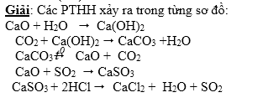

Luyện tập về oxit
Dạng 2: Chuỗi chuyển hóa
Hoàn thành các sô đồ biến hoá sau:
CaO Ca(OH)₂  CaCO₃ CaO  CaSO₃  CaCl₂

Slide 10
Luyện tập về oxit
Dạng 3: BT tổng hợp
Cho 1,6 gam CuO tác dụng vừa đủ với 100 g dd H₂SO₄.
a- Viết PTHH xảy ra.
b- Tính nồng độ dd H₂SO₄ đã dùng.
c- Tính nồng độ dd muối sau phản ứng.
m_{CuSO4} = 0,02 . 160 = 3,2 g
Khối lượng dd sau phản ứng= 1,6 + 100= 101,6 (g)
a- CuO + H₂SO₄  CuSO₄ + H₂O
0,02 0,02 0,02
Bài 3, 4 trang 9 sgk hóa học lớp 9
Bài 6 trang 11 sgk hóa học lớp 9

Slide 11
Dặn dò
Làm BTVN ở trang 9 và trang 11 SGK Hóa lớp 9
2. Xem và soạn trước bài 3: Tính chất hóa học của axit

Slide 12


